Slide 1
Castratie
Preventie

Slide 2
Castratie teef
OVX: ovari ectomie
OVHX: ovario hyster ectomie
(alleen eierstokken eruit)
(eierstokken en baarmoeder eruit)
Notes:
OVE en OVH: algehele narcose. Snede in mediaanlijn buik (door linea alba)
Opzoeken eierstokken (NB liggen heel diep: vlak bij de nieren!) en afbinden
Buik sluiten.
Bij problemen met baarmoeder: ook baarmoeder eruit: ligatuur om baarmoedermond

Slide 3
Castratie teef
Voordelen
Nadelen
Geen loopsheid meer
Geen ongewenste dracht
Geen risico op baarmoederontsteking
Veel minder risico op suikerziekte
Veel minder risico op melkklier tumoren
Karakter soms scherper
Vacht veranderingen
Dikker worden
Operatie risico
Kans op incontinentie
Notes:
NB risico vermindering suikerziekte en melkkliertumoren: bij ingreep op oudere leeftijd is dit niet meer zo!

Slide 4
Opdracht
Teken in 5 minuten een onderaanzicht van de anatomie van het vrouwelijk geslachtsapparaat (teef)
Teken hierin, wat er bij een “sterilisatie” verandert
Klaar? Vergelijk:

Slide 5
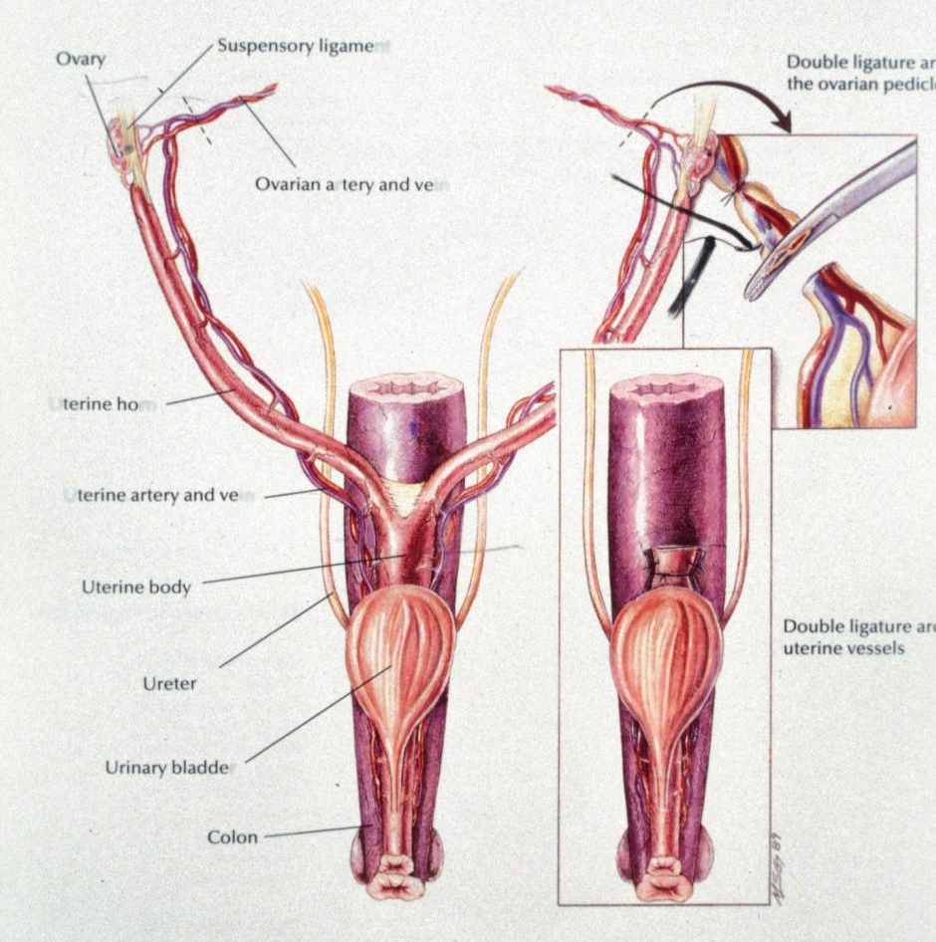

Slide 6
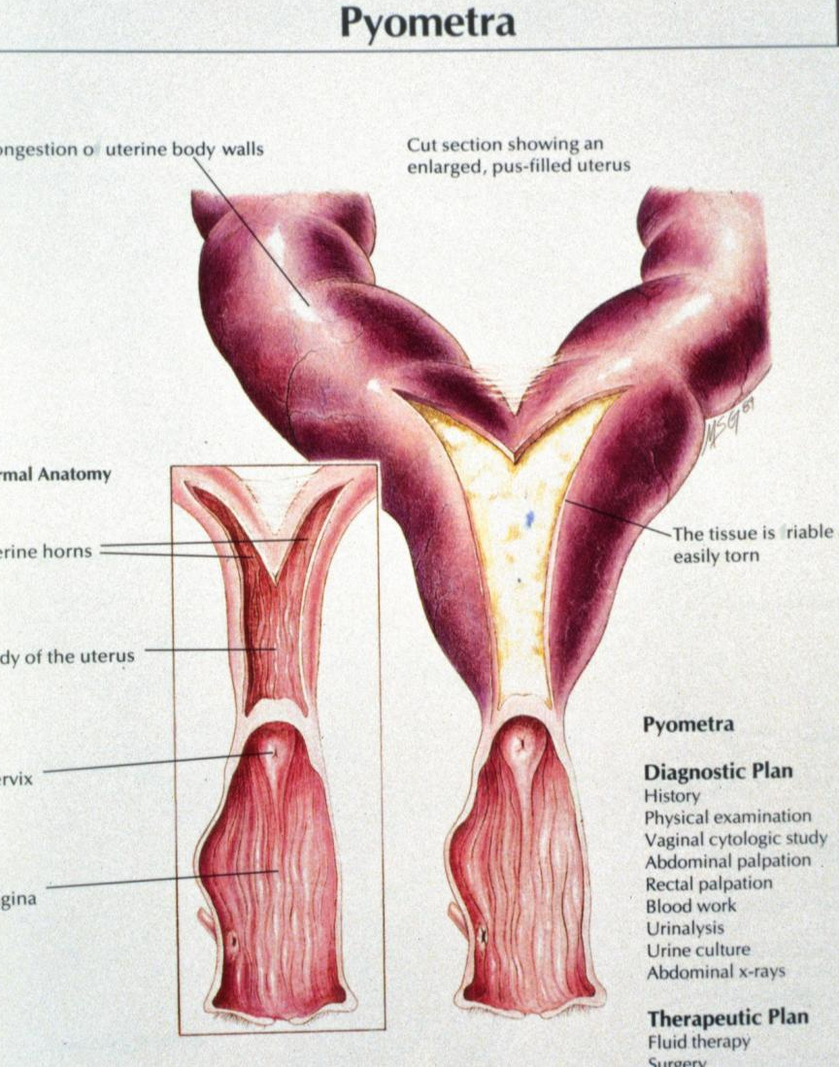

Slide 7
Castratie teef
Bedenk tijdens het kijken van onderstaande filmpjes welke voor en nadelen de beide methoden hebben
Conventionele OVE: https://youtu.be/aaJKdn8GYcs
OVE Laparoscopisch: https://youtu.be/CNlgXygiwFs

Slide 8
Castratie reu
Opdracht: Teken in 5 minuten de normale anatomie van het mannelijk geslachtsapparaat (reu)
Teken hierin, wat er bij een castratie verandert
Vergelijk:

Slide 9
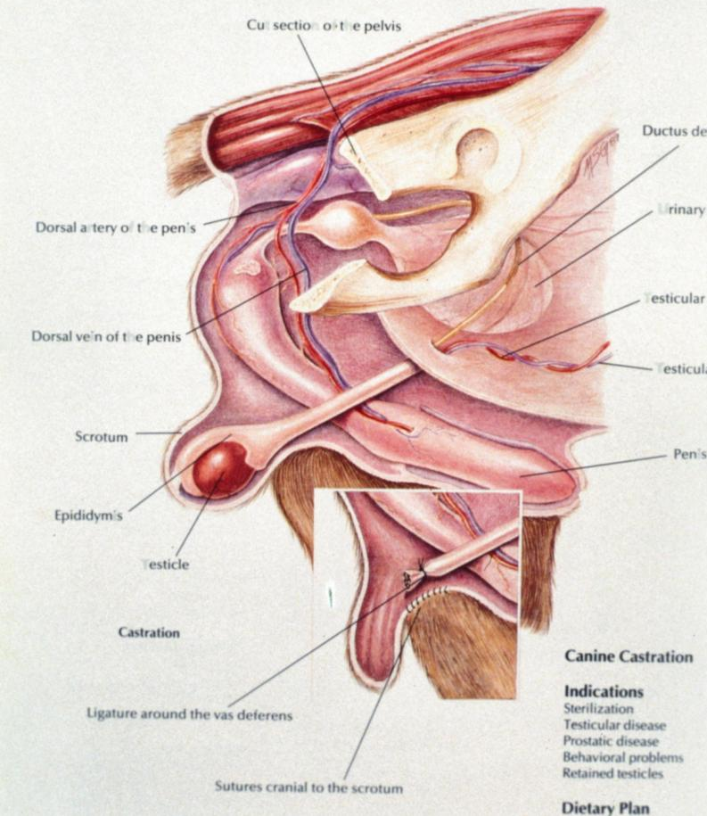

Slide 10
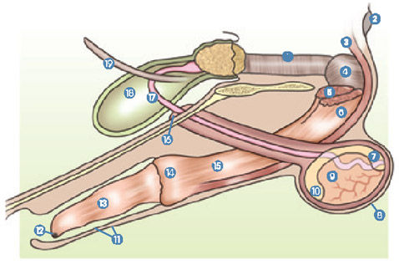
Castratie reu
MANNELIJKE GESLACHTSORGANEN REU IN ZIJAANZICHT
1. Verloop van de urinebuis in het bekken
2. Anus
3. Terugtrekkende spier van de penis
4. Bulbus van de penis
5. Zwellichaam
6. Musculus ischio-cavernosus
7. Staart van de bijbal
8. Scrotum (balzak)
9. Testis (teelbal)
10. Kop van de bijbal
11. Voorhuid
12. Uitwendige opening van de urinebuis
13. Verlengd deel van de eikel (glans penis)
14. Bulbus van de penis
15. Penis
16. Annulus inguinalis (opening van lieskanaal)
17. Ductus deferens (zaadleider)
18. Blaas
19. Urineleider

Slide 11
Castratie reu
Opdracht:
Bekijk het onderstaande filmpje over de castratie van een reu. Schrijf in de juiste
volgorde op welke handelingen worden uitgevoerd.
https://www.youtube.com/watch?v=ZaXdHujQkb0
Castratie reu

Slide 12
Handelingen castratie
Algehele narcose
Scheren/wassen/desinfecteren huid voor scrotum
Via 1 snede net voor scrotum beide testikels verwijderd.
Afbinden zaadstrengen
Huid wordt gehecht.

Slide 13
Indicaties castraties
Probleemgedrag (dominantie/agressie)
Problemen prostaat
Balanoposthitis (etterachtige voorhuid ontsteking)
Anaalklierproblemen(adenomen)
Leeftijd:
afh. Praktijk, meestal 6-12 mnd, afh van het ras

Slide 14
Voordelen
Rustiger gedrag
Minder/tot geen voorhuidontsteking
Minder prostaatproblemen

Slide 15
Nadelen
Dikker worden!
Meer kans op prostaatcarcinoom (zelden)
Bij castratie op zeer jonge leeftijd:feminisatie (vervrouwelijking)

Slide 16
Castratie kater
http://www.youtube.com/watch?v=Fwkw7IUdm4Q

Slide 17
knopen
http://www.youtube.com/watch?v=gbVMSxgU1Dc

